Slide 1

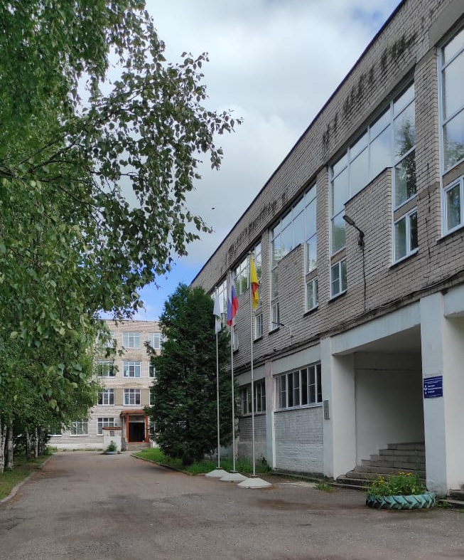
Филиал
ГБП ОУ Тверской технологический колледж г. Старица
ГБП ОУ Тверской технологический колледж

Slide 2
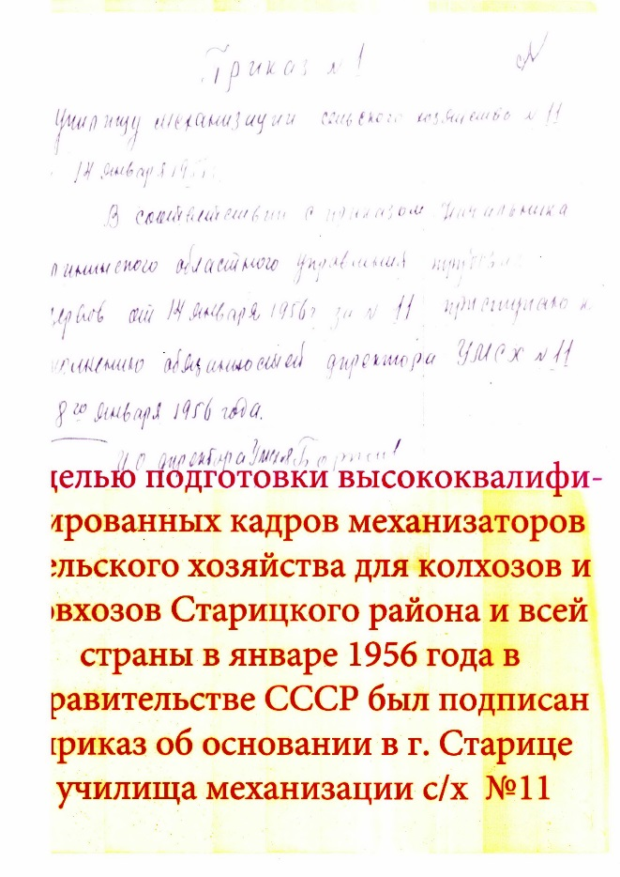
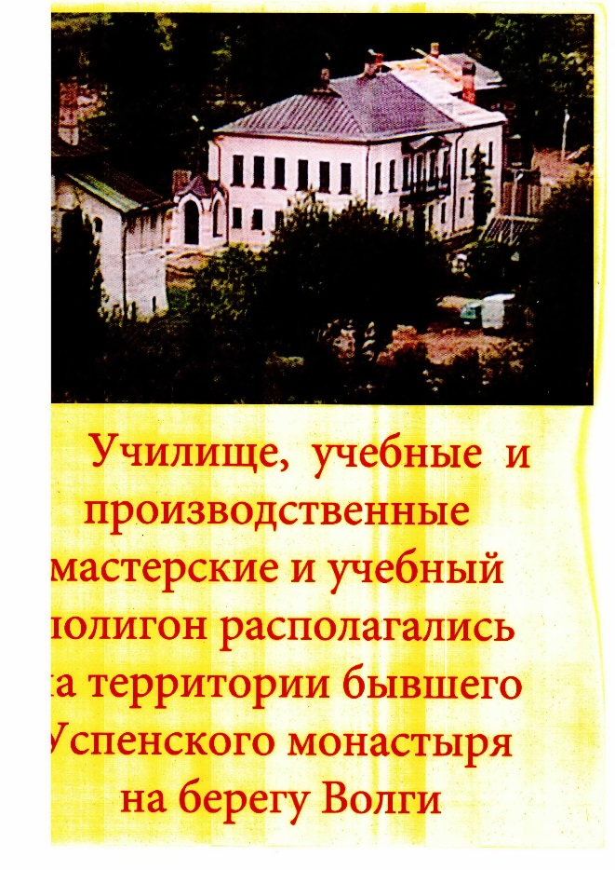
1956 год – открытие Училища механизации сельского хозяйства - УМСХ № 11

Slide 3
ГБП ОУ Тверской технологический колледж
Выпущены специалисты по профессиям:
Трактористы-машинисты
Механики
Мастера общестроительных работ
Плотники
Продавцы
Бухгалтеры
Повара и кондитеры
Парикмахеры
Швеи
Электромонтеры

Slide 4


Набор студентов 2026/2027 учебный год по профессиям:
«Профессии наши на рынке труда востребованы будут везде и всегда!»
ГБП ОУ Тверской технологический колледж
Повар, кондитер Квалификация: Повар, кондитер | 2 года 10 месяцев Бюджет
Оператор-наладчик металлообрабатывающих станков Квалификация: Оператор-наладчик металлообрабатывающих станков | 1 год 10 месяцев Бюджет
Мастер по ремонту и обслуживанию электрооборудования в сельском хозяйстве Квалификация: Мастер | 1 год 10 месяцев Бюджет
Мастер сельскохозяйственного производства Квалификация: Мастер сельскохозяйственного производства | 1 год 10 месяцев Бюджет
Мастер общестроительных работ Квалификация: Мастер общестроительных работ | 1 год 10 месяцев Бюджет

Slide 5
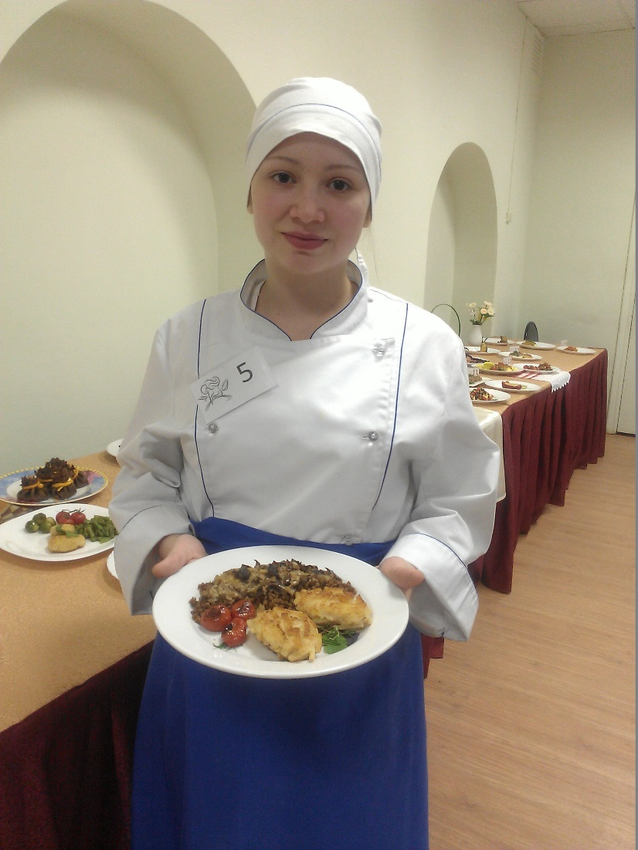
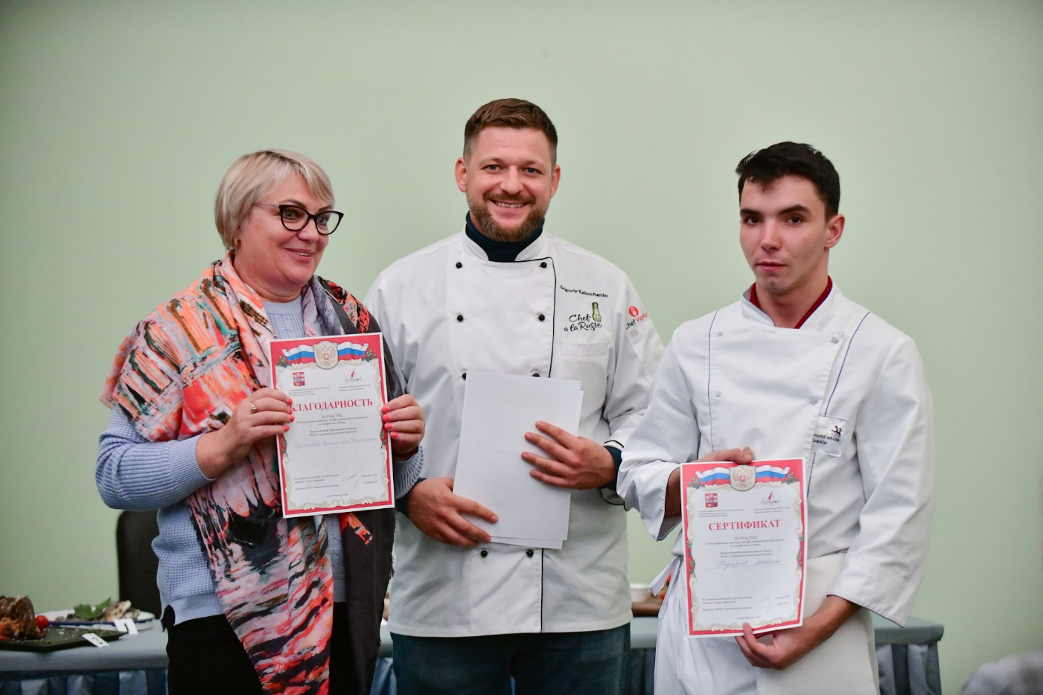
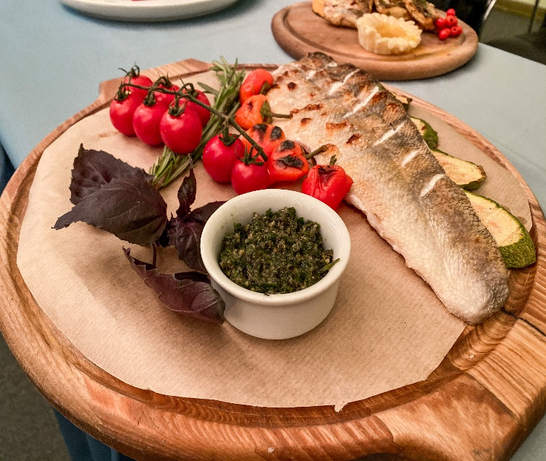
ГБП ОУ Тверской технологический колледж
Повар, кондитер

Slide 6

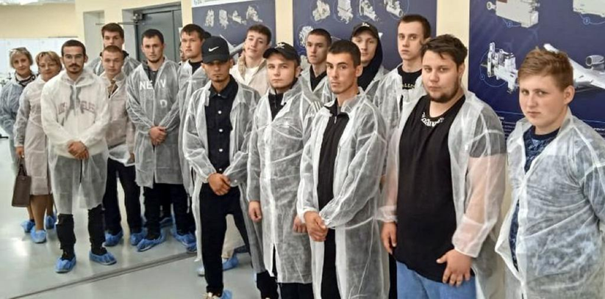
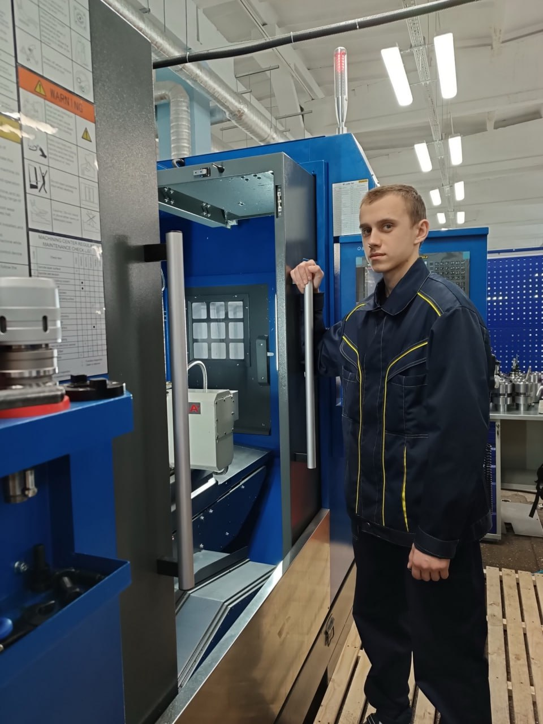
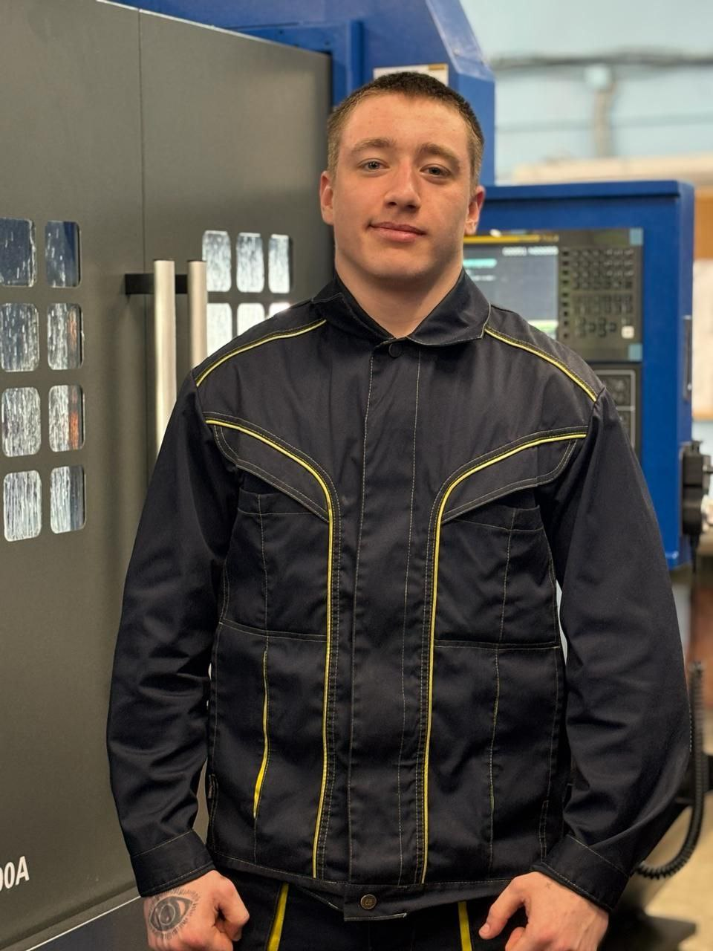
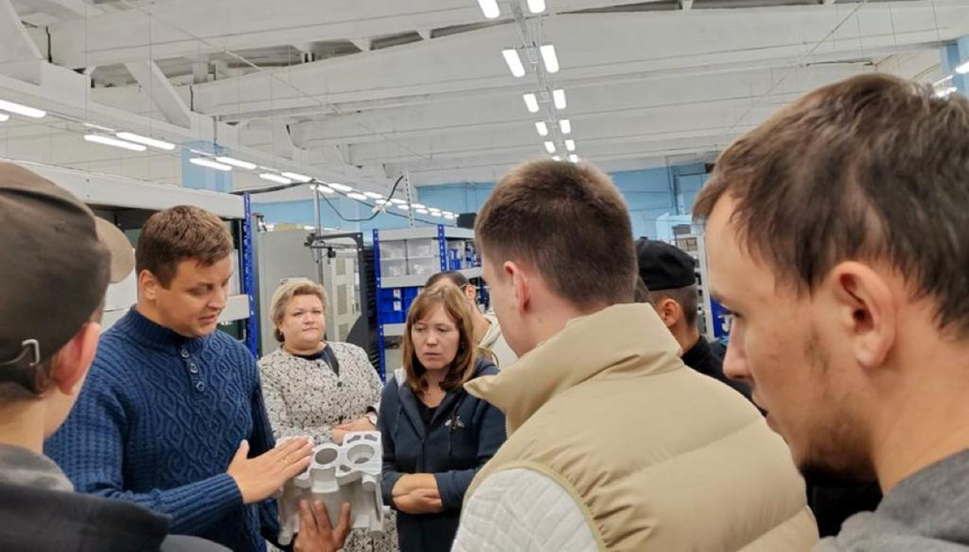
Оператор-наладчик металлообрабатывающих станков:
.

Slide 7
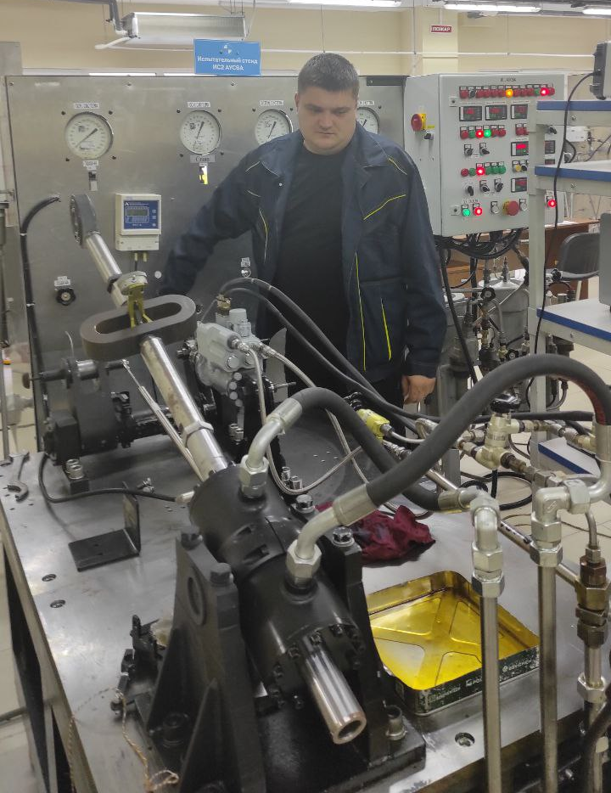
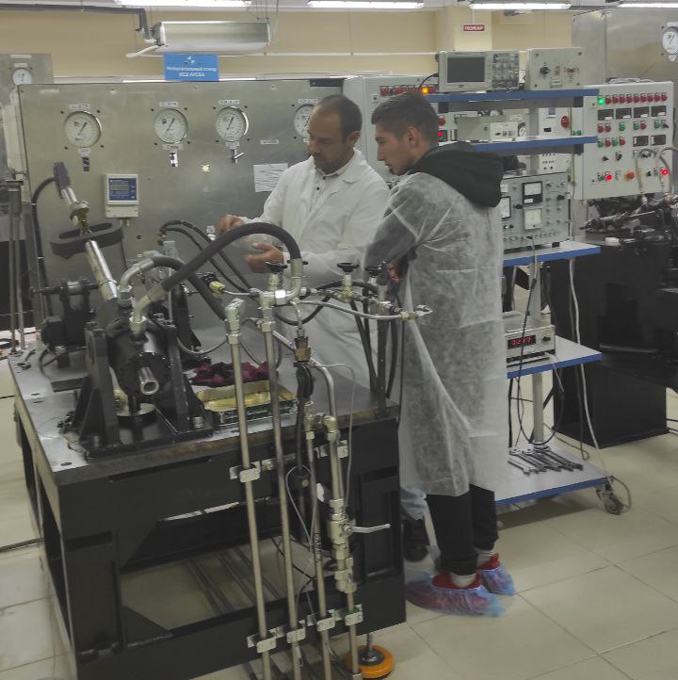

Slide 8
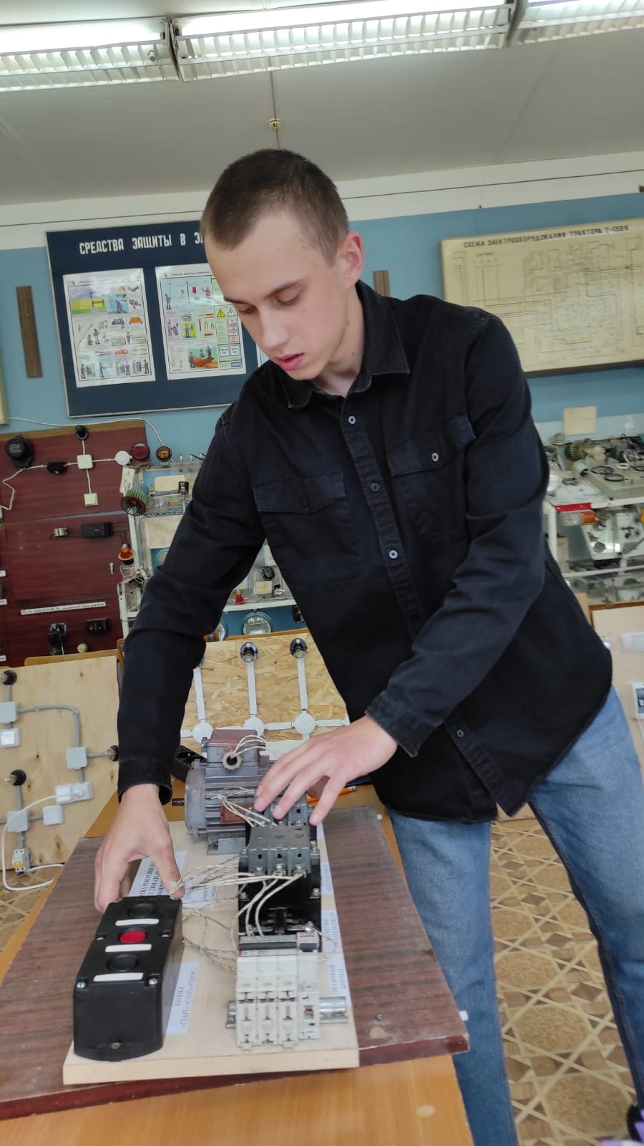
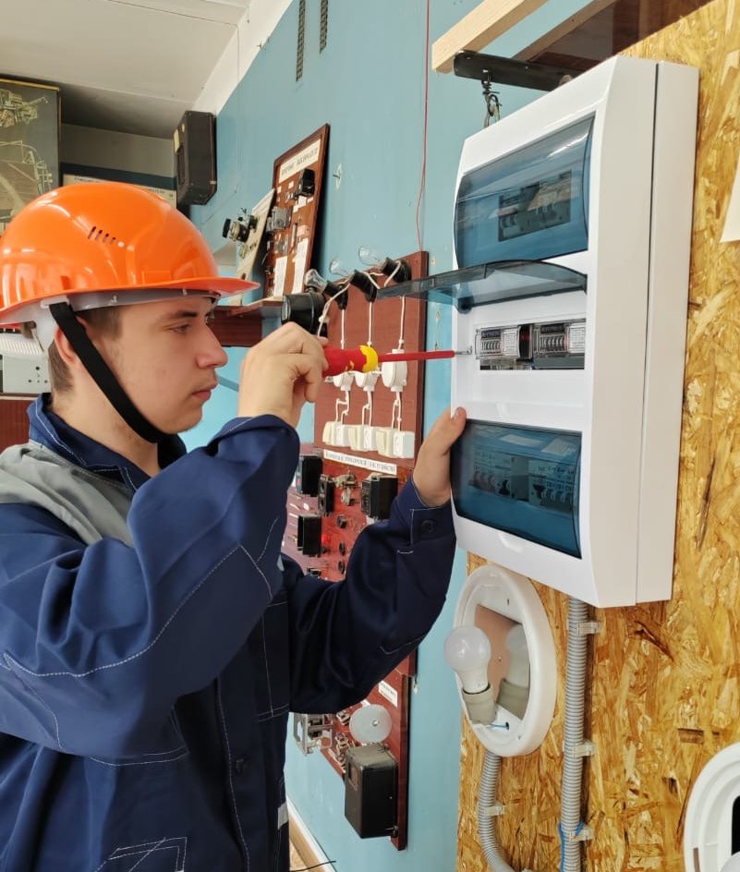
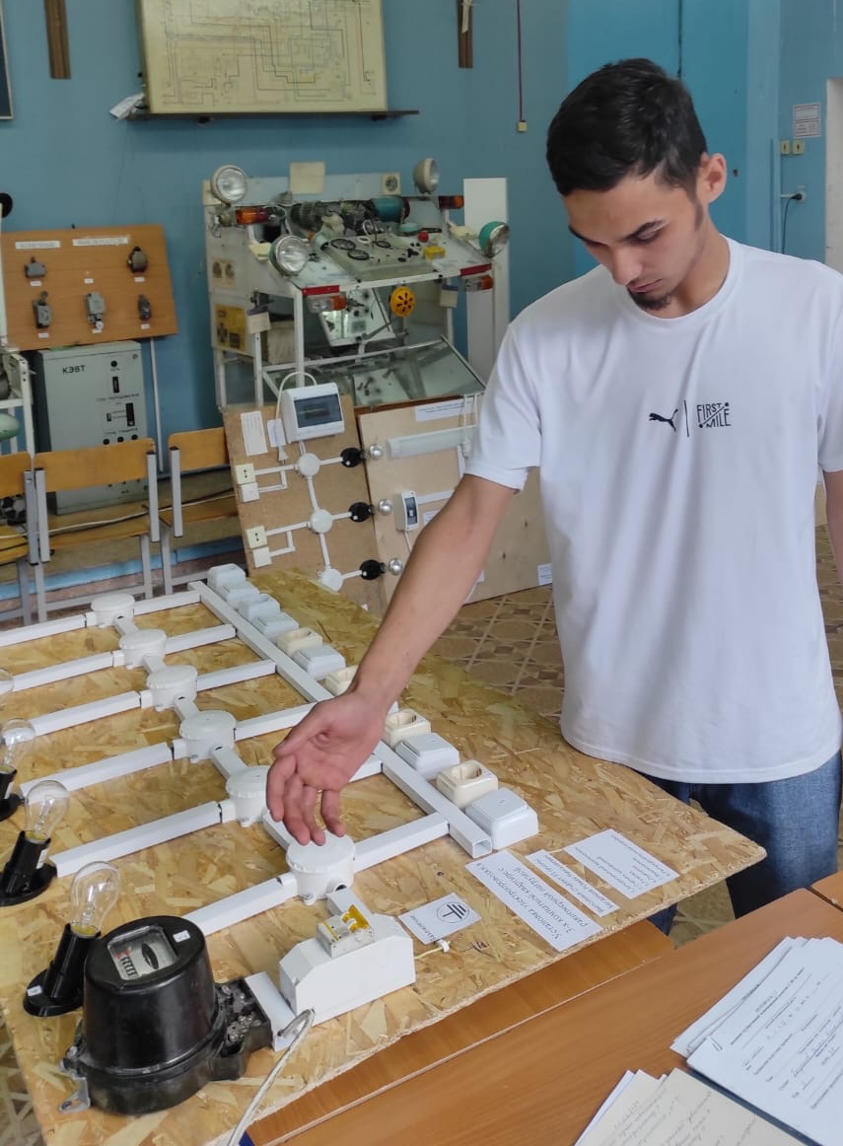
ГБП ОУ Тверской технологический колледж
Мастер по ремонту
и обслуживанию электрооборудования
в сельском хозяйстве:

Slide 9
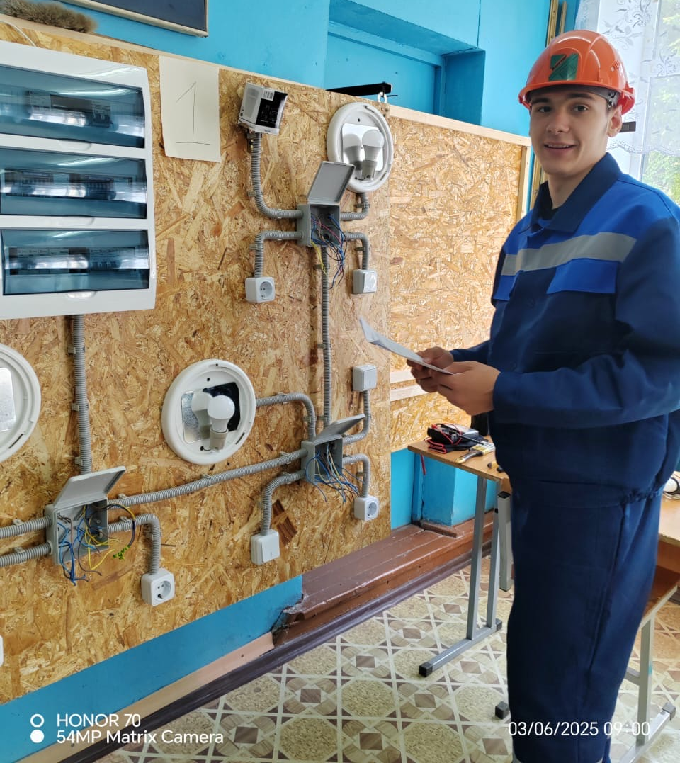
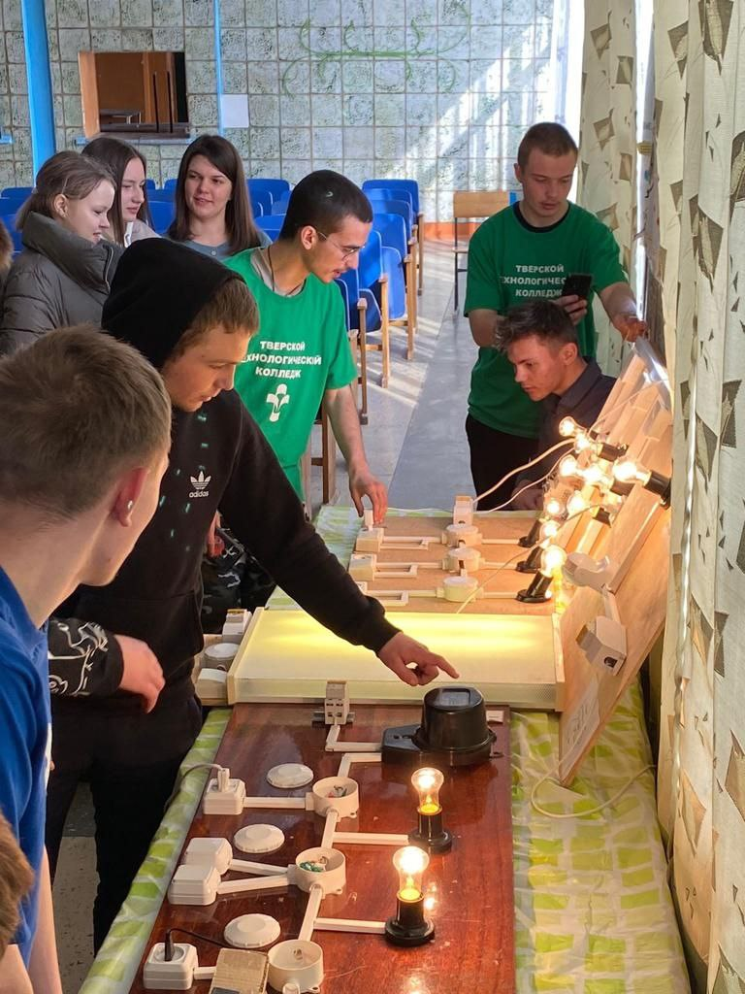

Slide 10
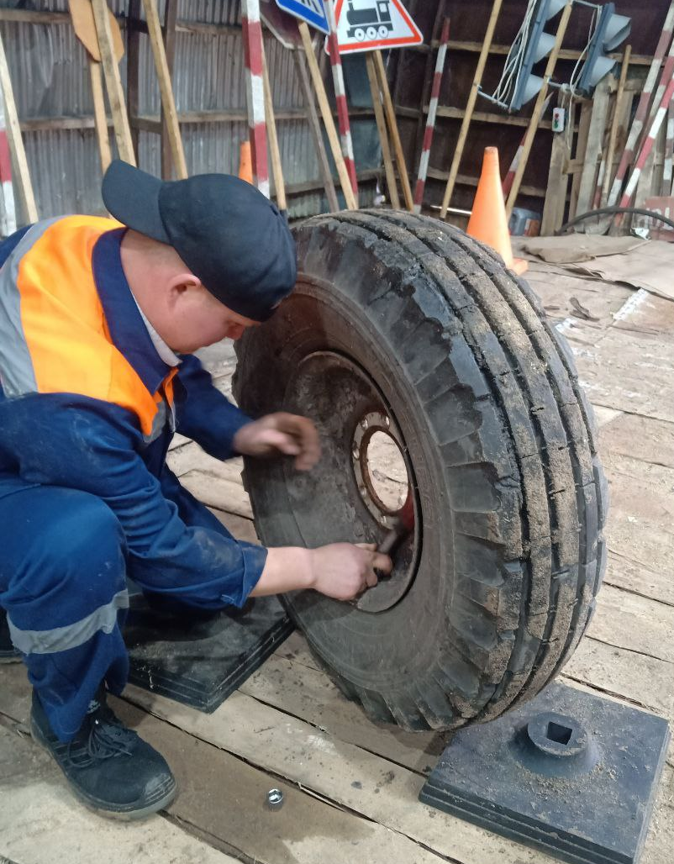
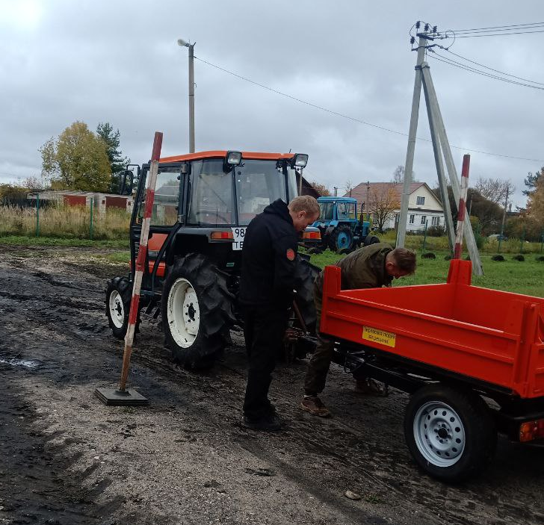
ГБП ОУ Тверской технологический колледж
Мастер сельскохозяйственного производства:

Slide 11
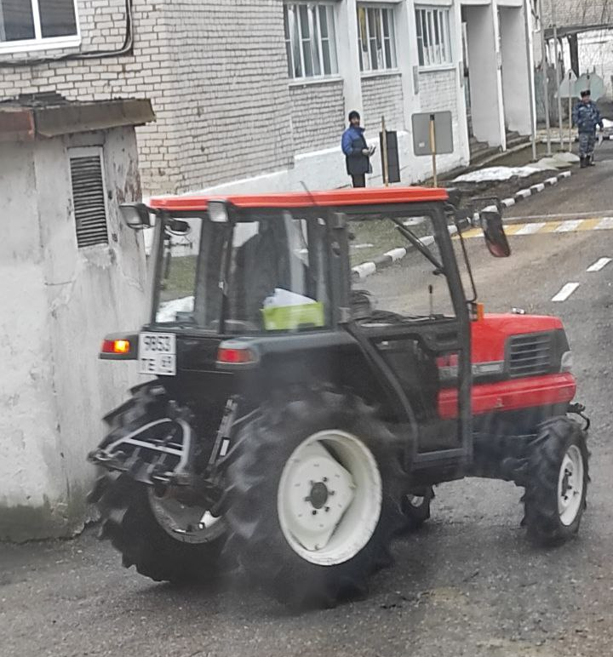
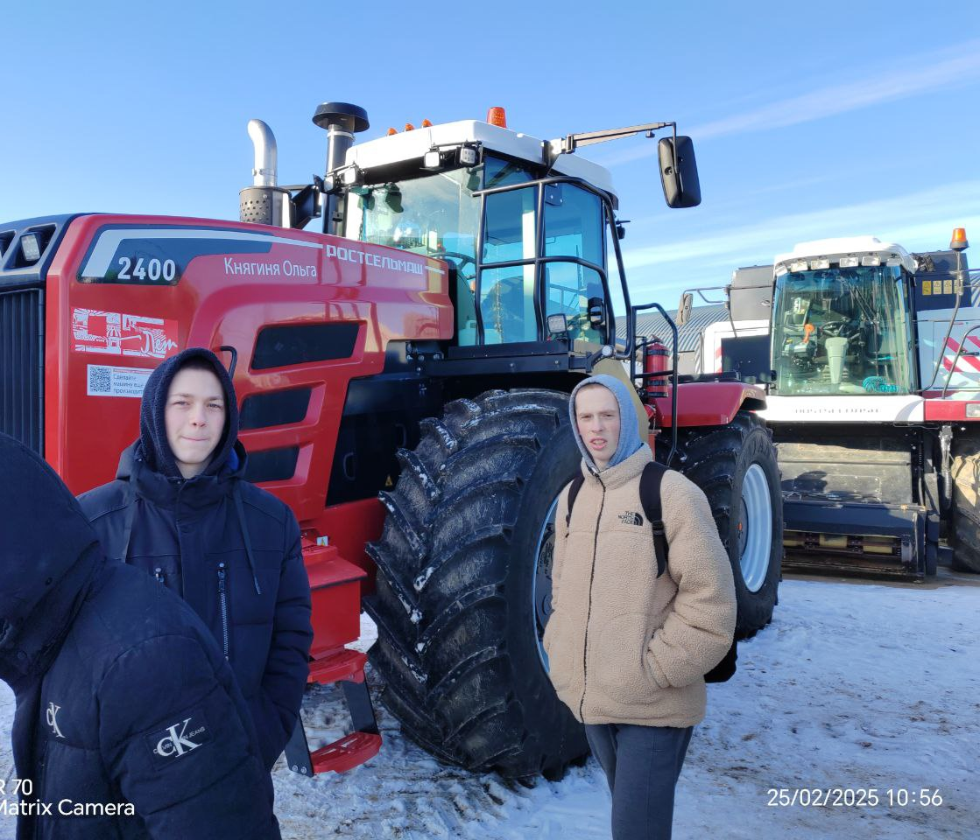

Slide 12
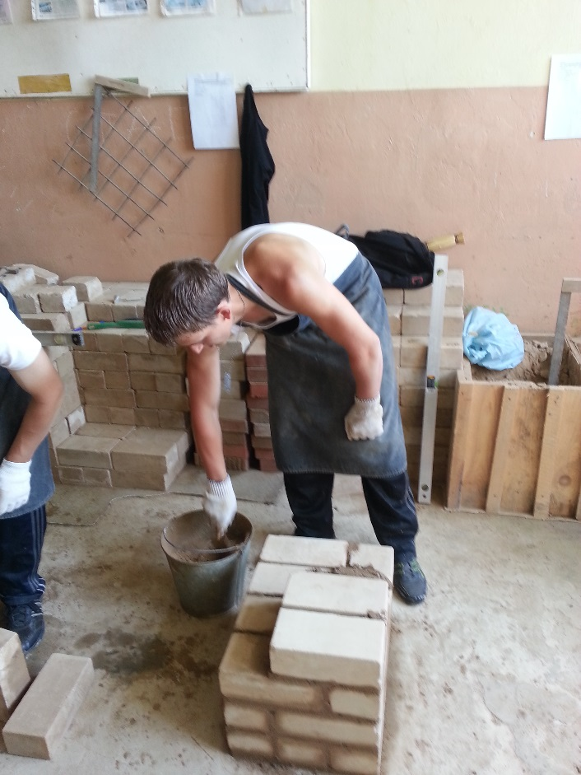
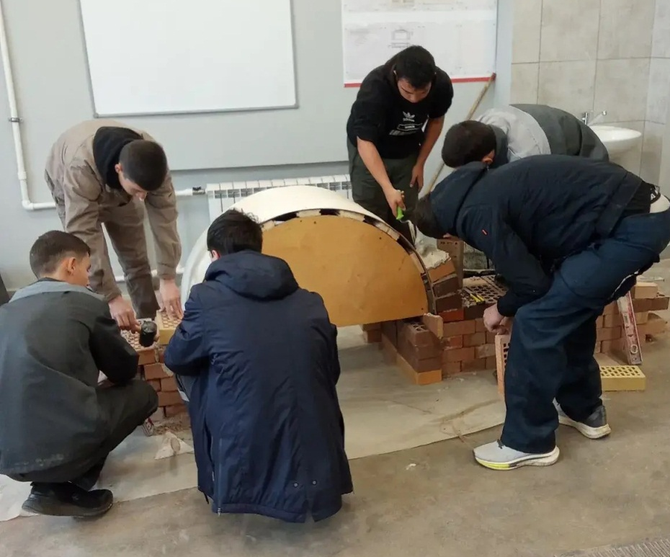
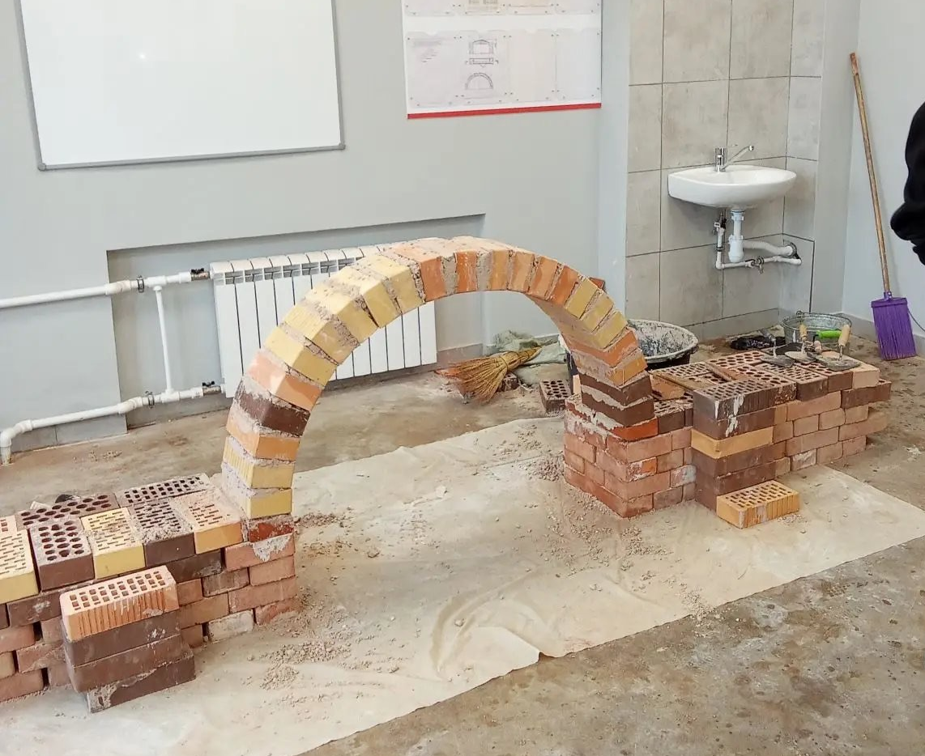
Мастер общестроительных работ:
ГБП ОУ Тверской технологический колледж

Slide 13
ГБП ОУ Тверской технологический колледж
С 2024 года филиал участвует в проекте «Профессионалитет»
по профессии « Мастер общестроительных работ»

Slide 14
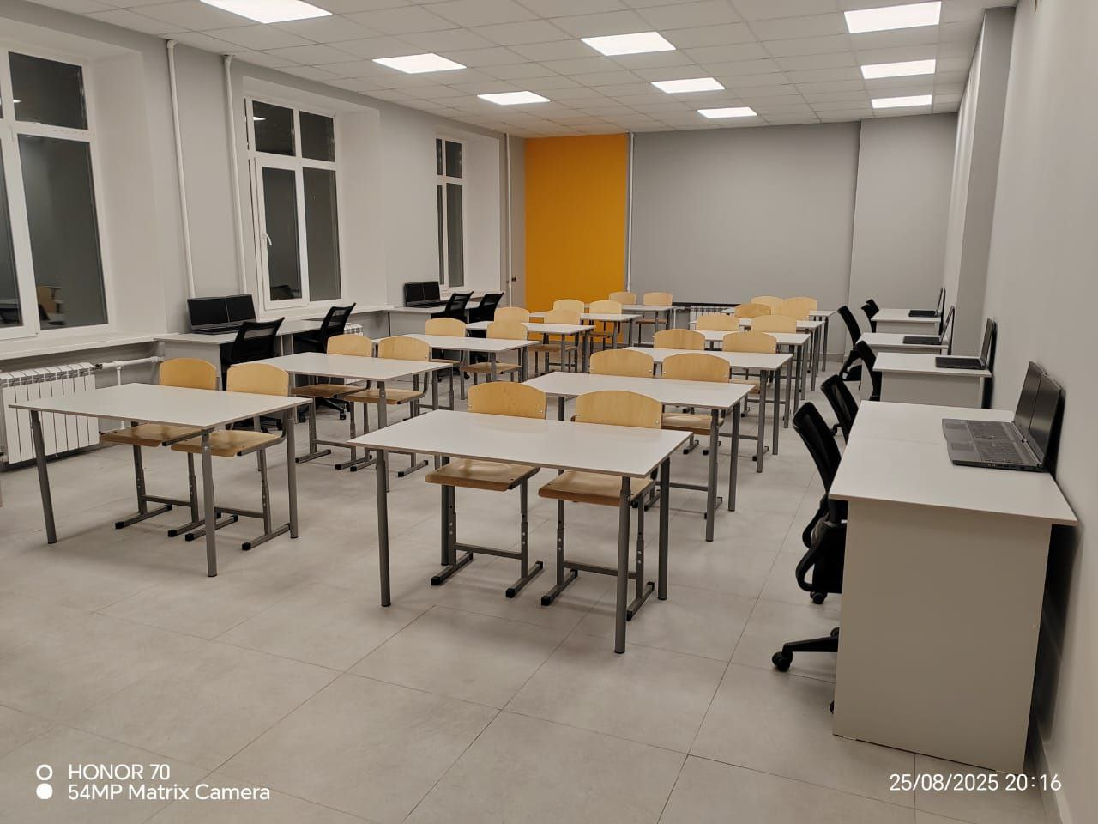
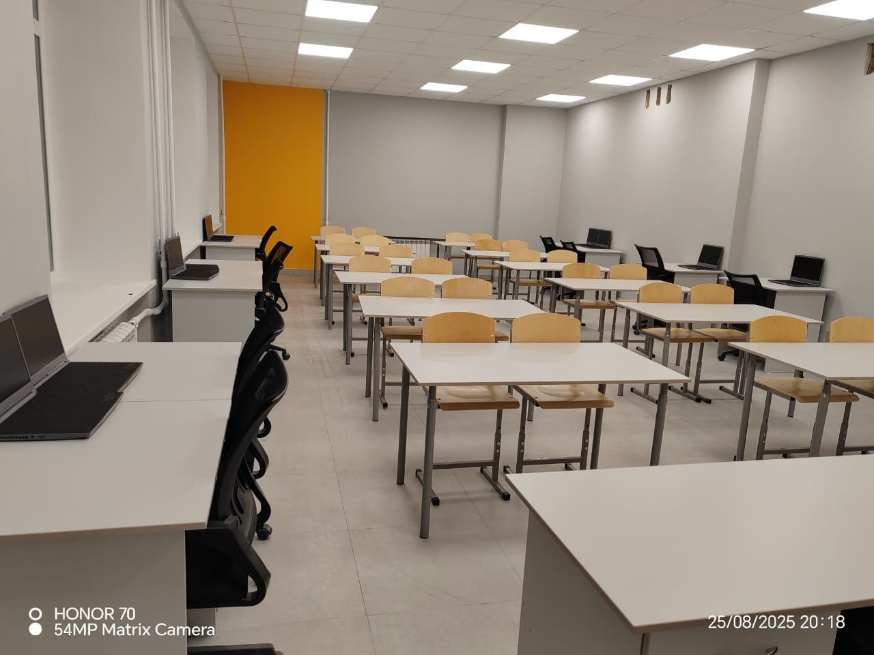
Обновляется материально-техническая, хозяйственная база колледжа

Slide 15
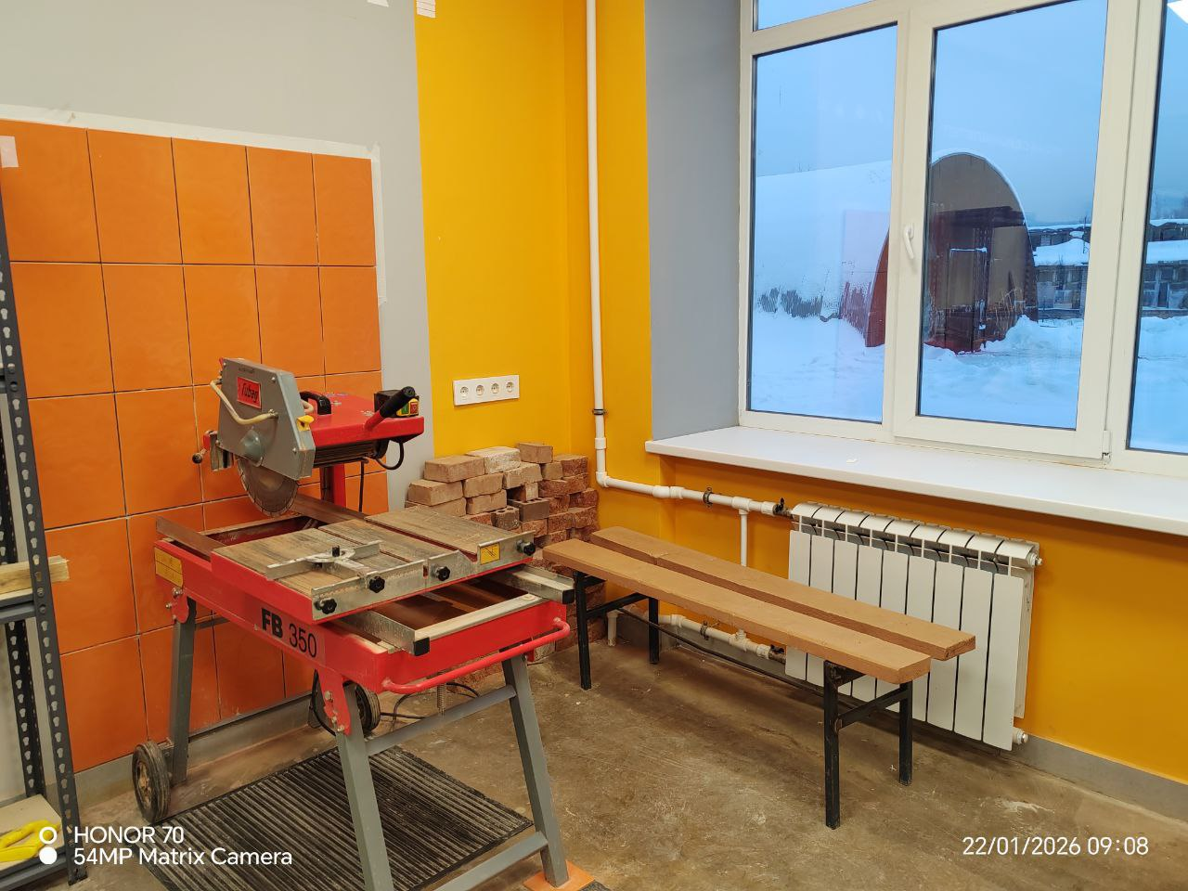

Slide 16



Социально-партнёрские отношения
ГБП ОУ Тверской технологический колледж
Сотрудничество с организациями:
ООО «СаначиноАгро»
ООО «Экоагрофарминг»
СПК «ИстокАгро»
СПК «Ратмир»
ООО «Прогресс»
ЗАО «Ресурс»
ОАО НПО «Родина»
ООО «СТЭМЗ»
ООО «Партнёр»
ООО «Спецэнергомонтаж»
ОА «Тверьгорэлектро»
ООО «Монолит»
ООО «Волга»

Slide 17

Гарантировано
100% трудоустройство

Slide 18
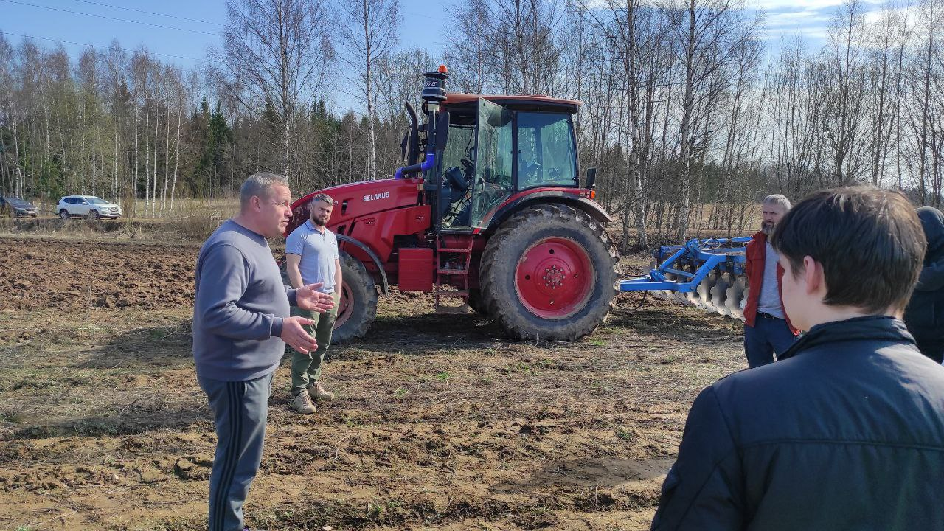
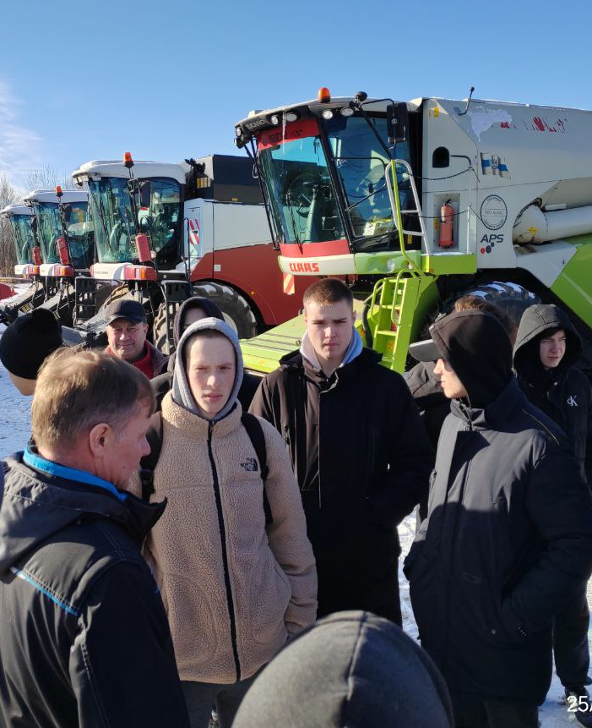
Экскурсии, встречи с руководителями

Slide 19
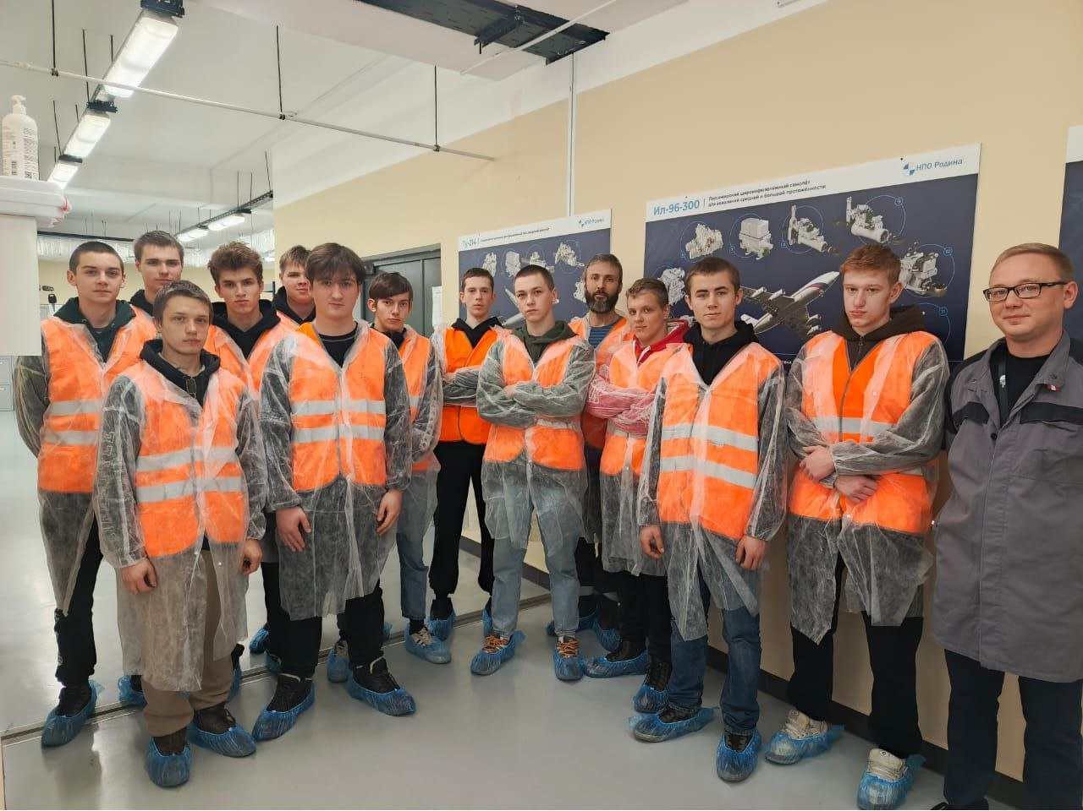

Slide 20
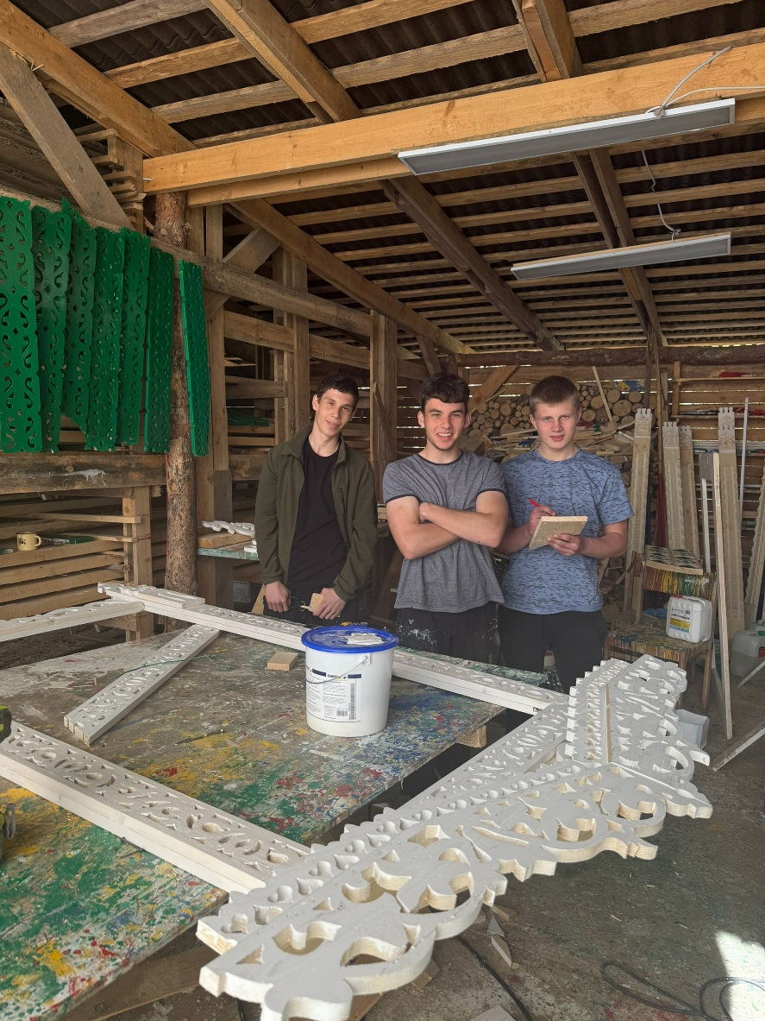
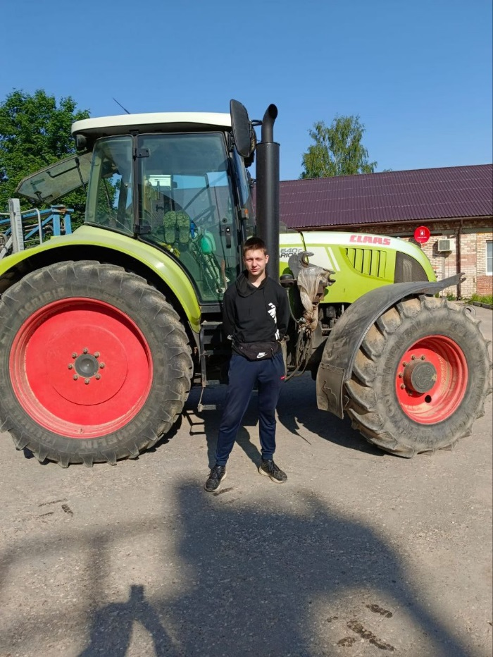
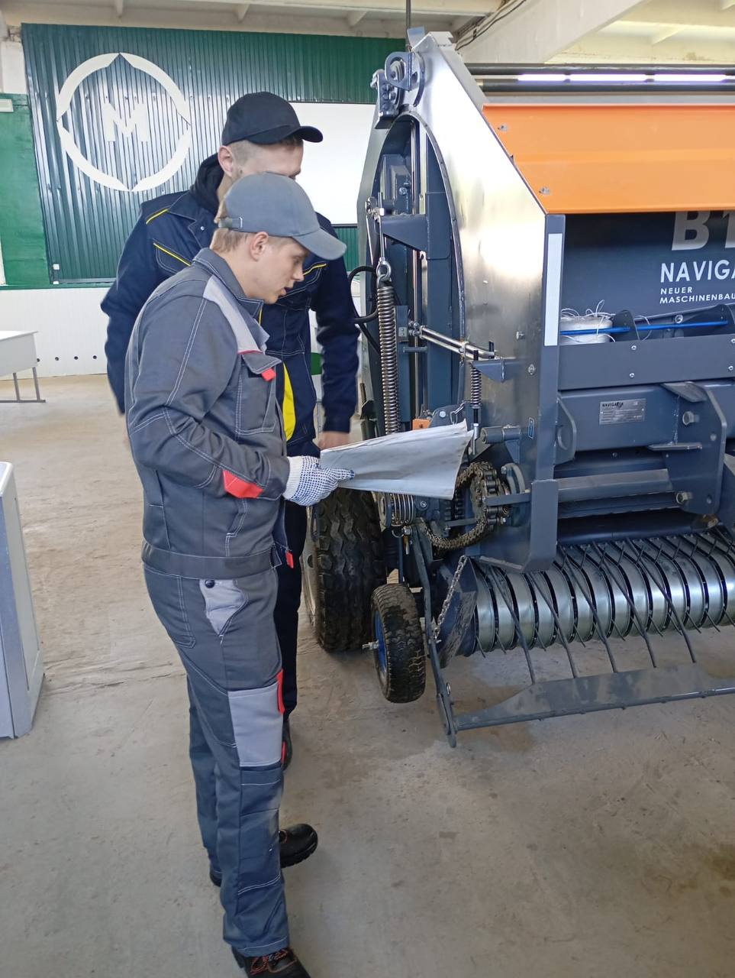
Производственная практика

Slide 21
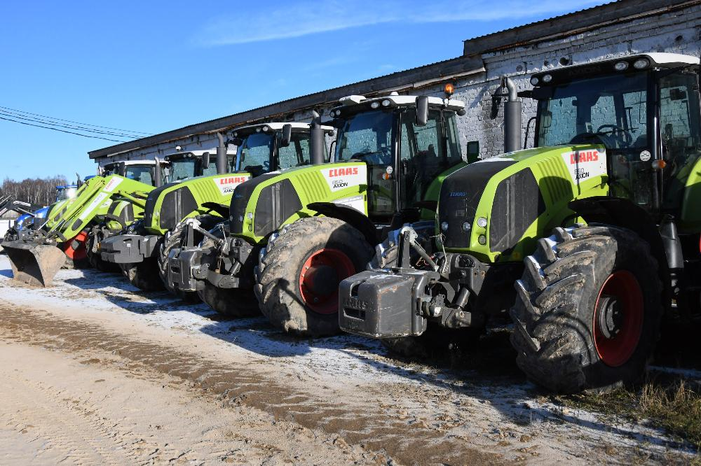

Slide 22
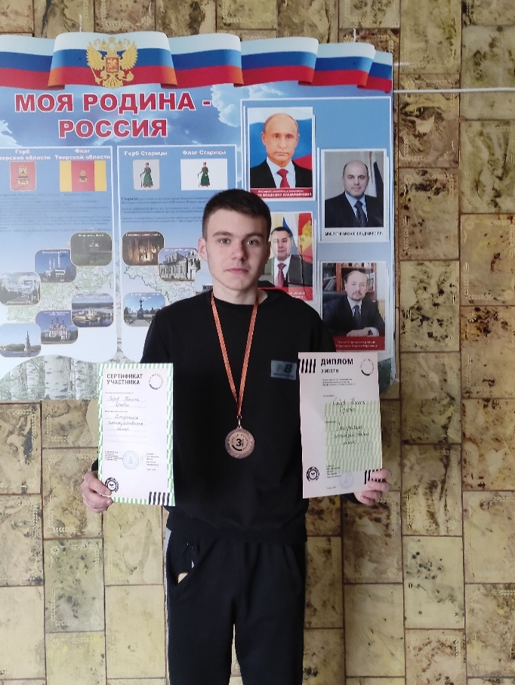
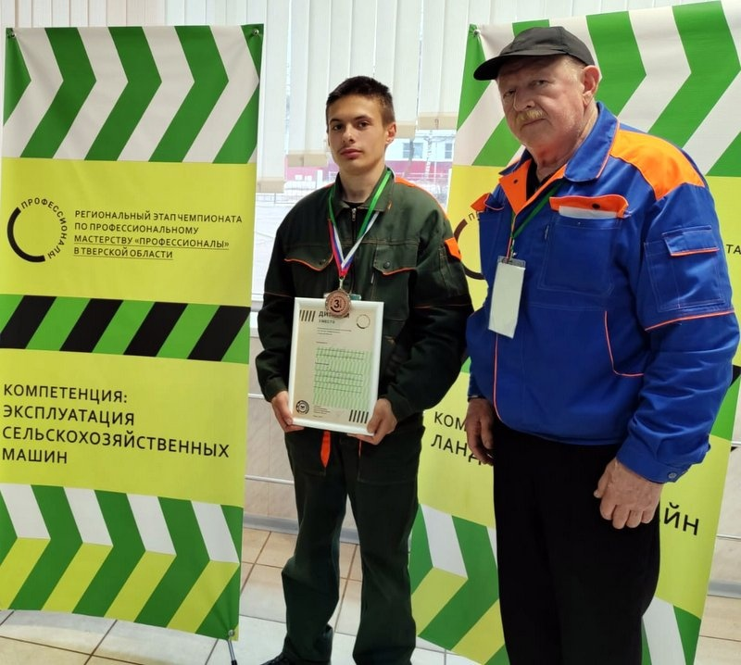
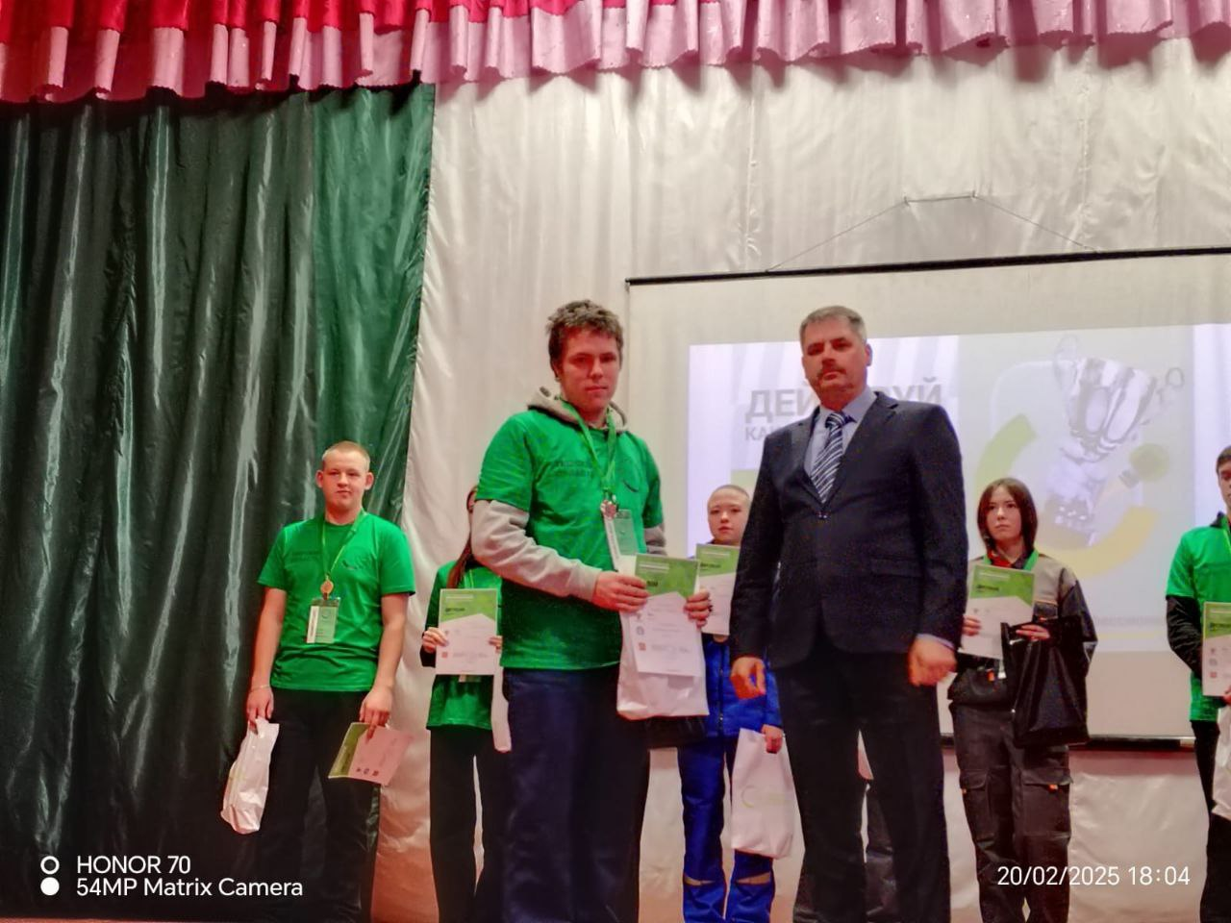
Региональный чемпионат профессионального мастерства «Профессионалы»
по профессии «Мастер сельскохозяйственного производства»
2022-2023 уч. год | 2023-2024 уч. год | 2024-2025 уч. год
Егоров Н. - 3 место | Поляков В. – 3 место | Синицын А.- 2 место

Slide 23
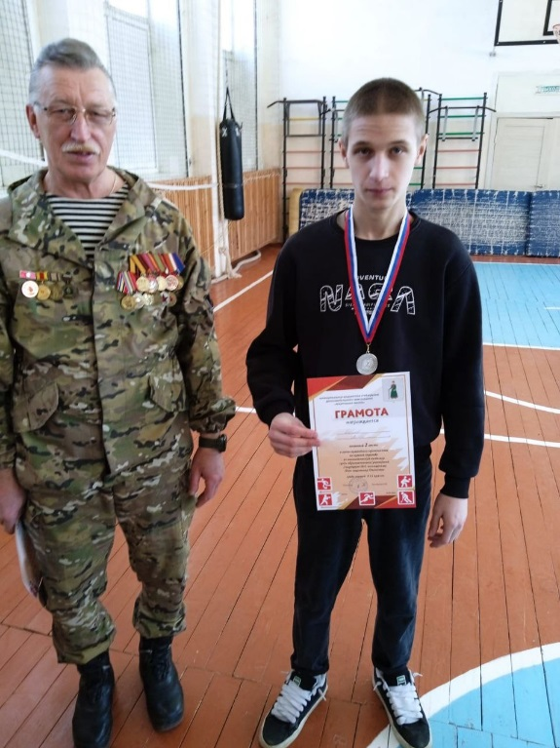
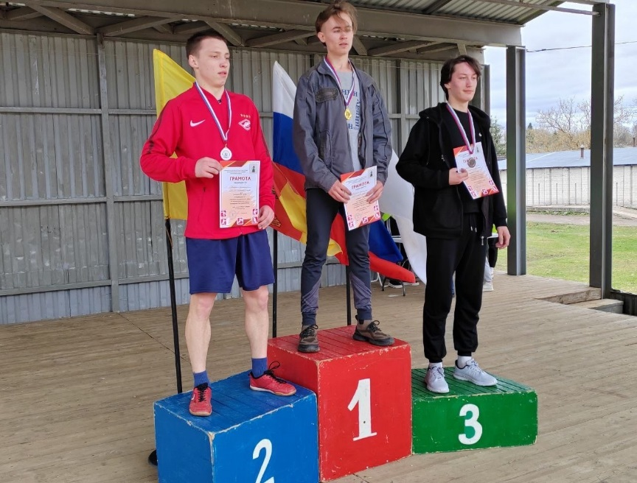
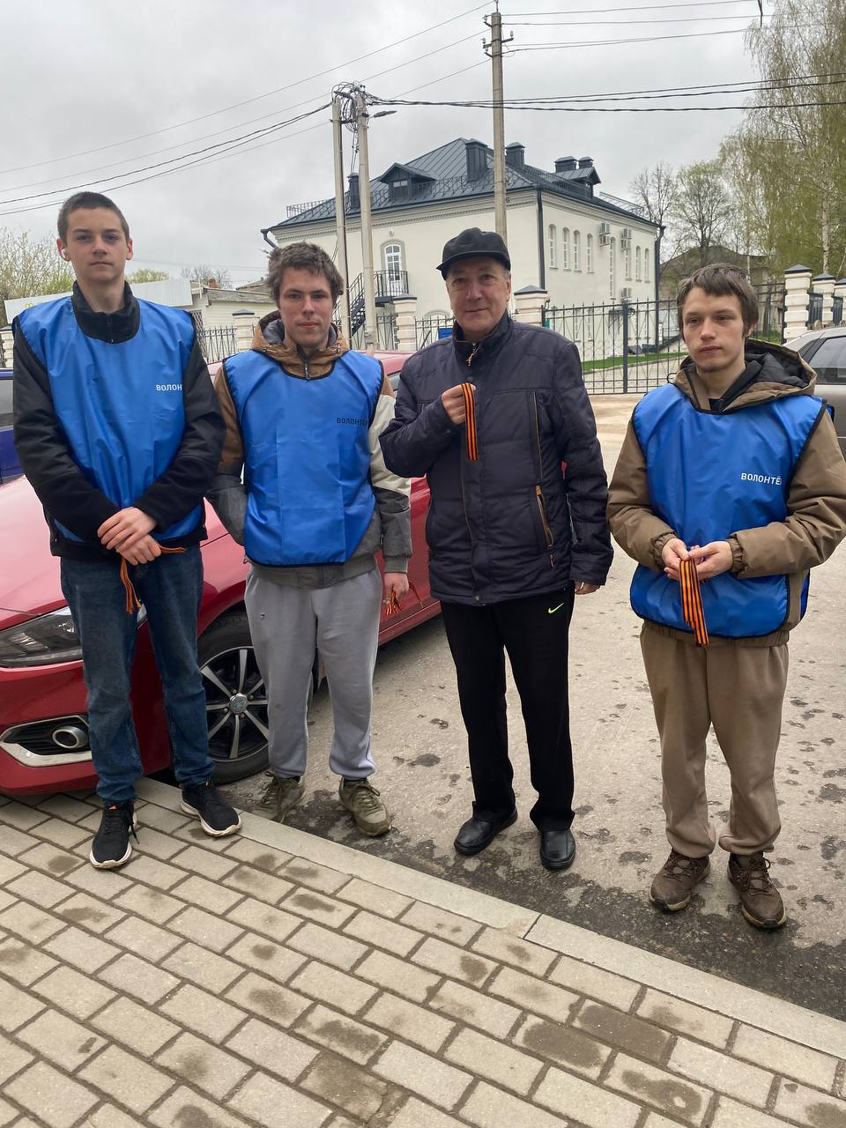
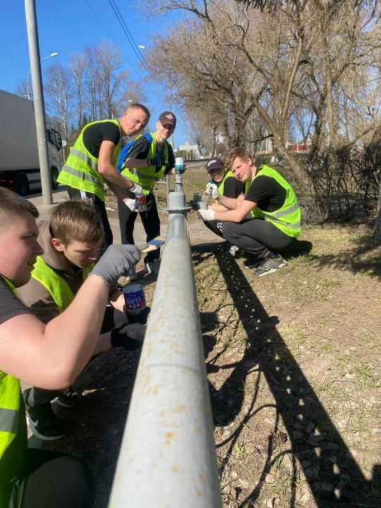
Воспитательная работа
Культурно-массовая
Волонтерская
Спортивная
Патриотическая

Slide 24
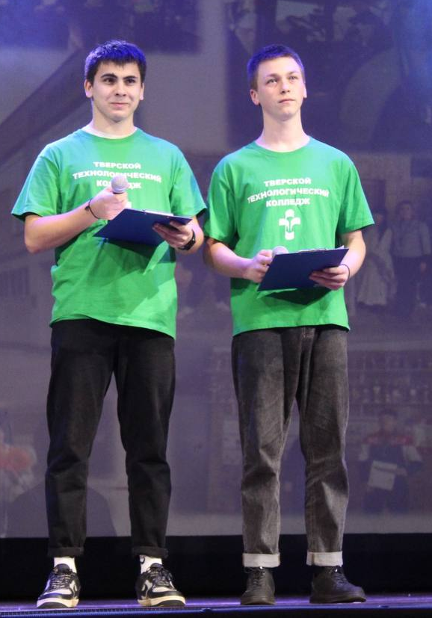
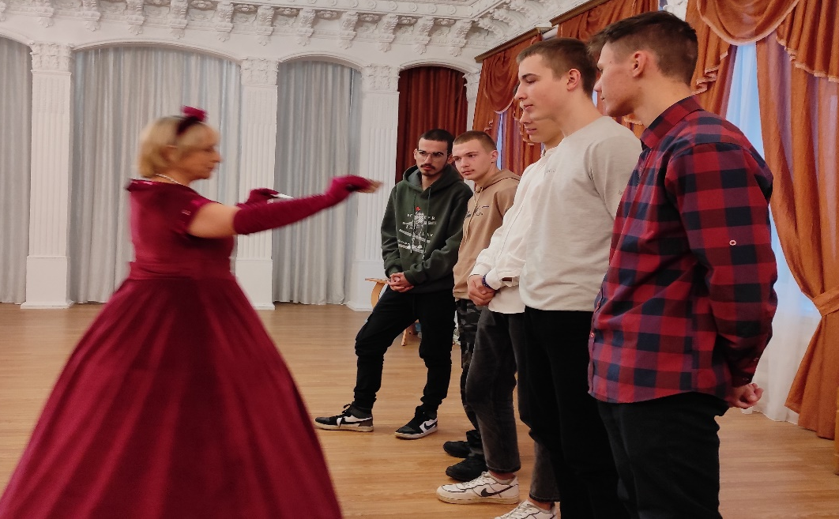
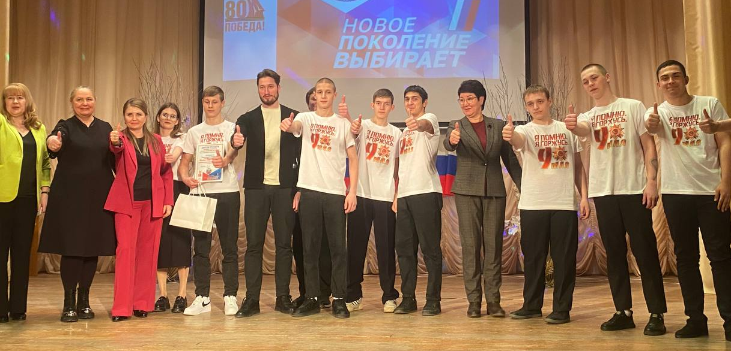
Творческий потенциал

Slide 25
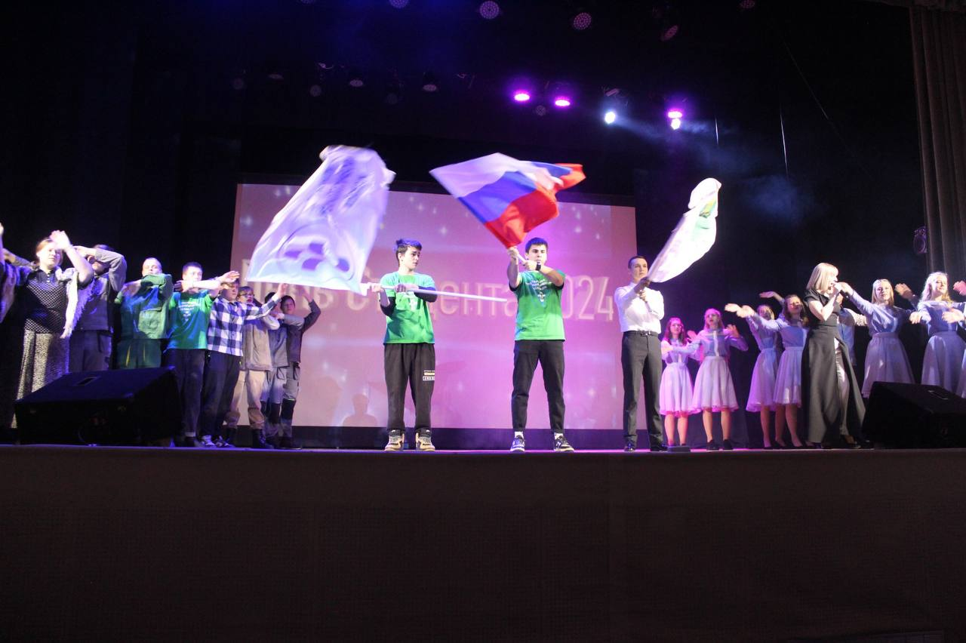
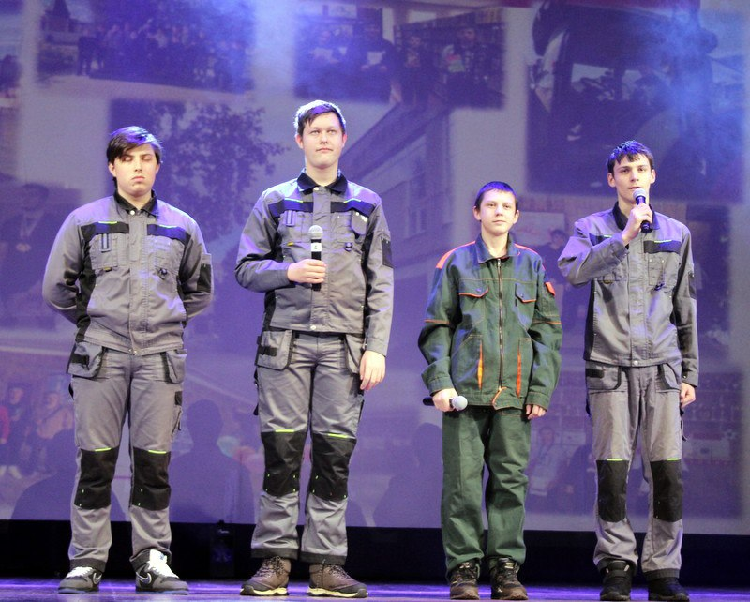
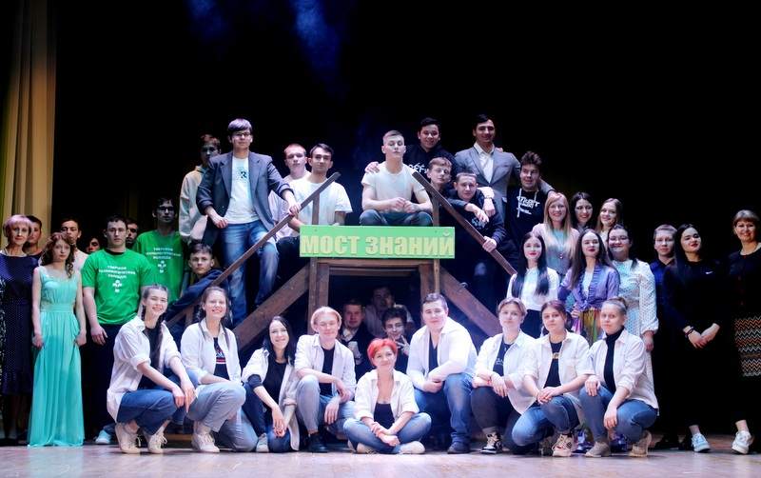
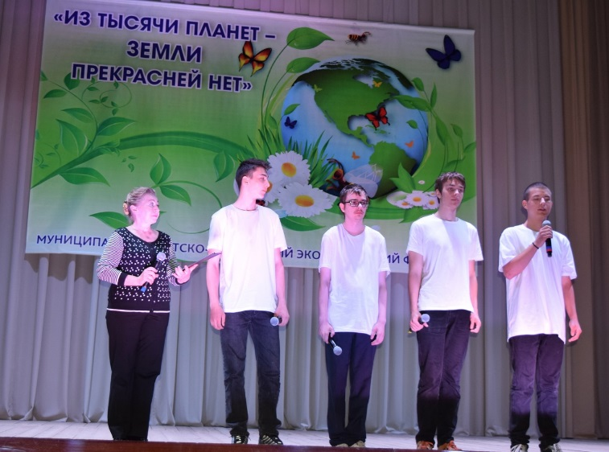

Slide 26
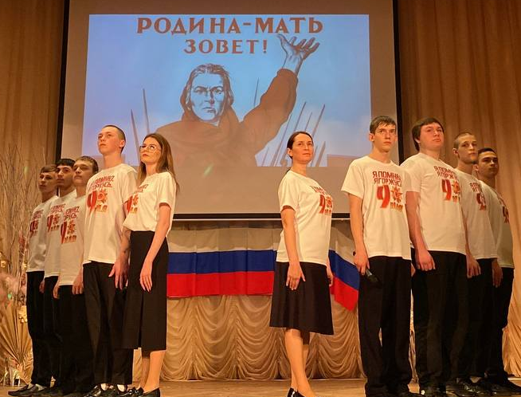
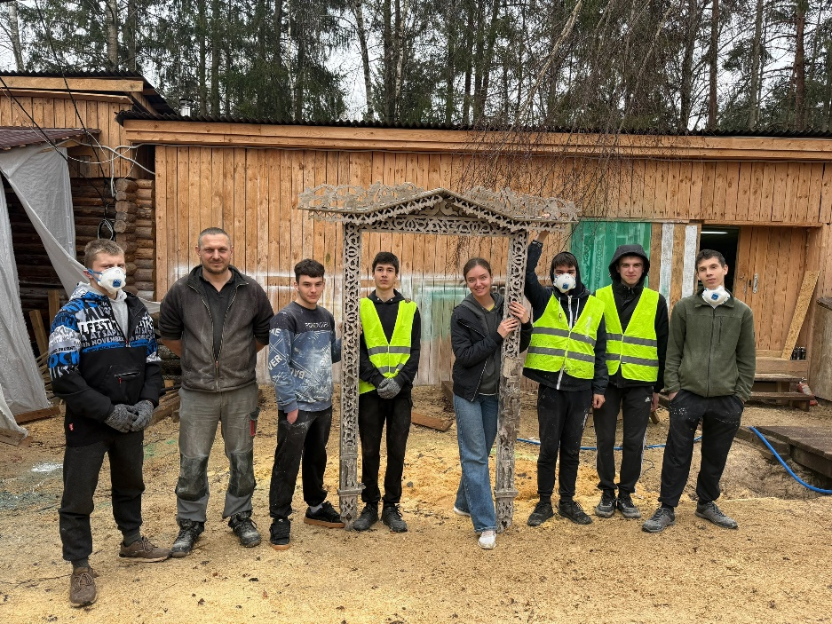



Slide 27




Slide 28




Slide 29
С 2026 года наш филиал стал участником уникального эксперимента по доступности среднего профессионального образования .
Цель эксперимента-повышение доступности среднего профессионального образования среди молодежи и взрослых жителей города.

Slide 30

Приходите к нам учиться!

Slide 31
ГБП ОУ Тверской технологический колледж
СПАСИБО ЗА ВНИМАНИЕ!

